Slide 1

18/06/2023

Slide 2
React Native
Framework de código abierto creado por Meta Platform Inc
Utilizado para desarrollar aplicaciones para Android, Android TV, iOS, macOS, tvOS, web y Windows
Permite a los desarrolladores utilizar React con las características nativas de estas plataformas

Slide 3

Historia
2012: Facebook al crear su aplicación móvil desarrollaron un sitio web móvil basado en HTML5
2013: Facebook lanza React, una biblioteca JavaScript para la construcción de interfaces de usuario
2015: Facebook anuncia el lanzamiento de React Native como una extensión de React que permite desarrollar aplicaciones móviles nativas para iOS y Android utilizando JavaScript

Slide 4
Comparación
React
React Native
Utilizado para construir una interfaz de usuario para aplicaciones web
Utilizado para desarrollar una aplicación móvil para Android, iOS y Windows
Utiliza elementos de interfaces móviles como onPress, text, button, image
Se puede utilizar tanto código JavaScript como código nativo

Slide 5
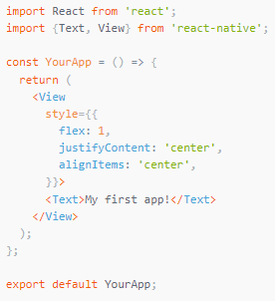
Hello world

Slide 6

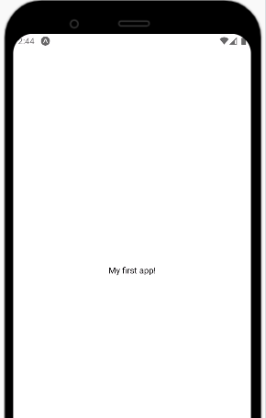
Diferencia
Web
Android

Slide 7
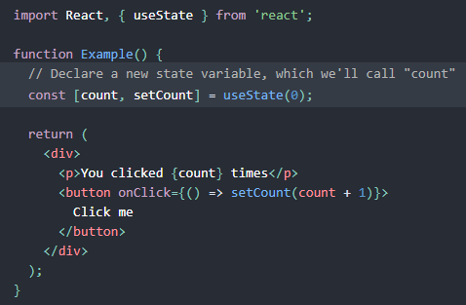
Hooks
Permiten utilizar estados y otras características sin escribir una clase
Las funciones que comienzan con use son Hooks
Se pueden crear Hooks propios combinando los existentes

Slide 8

Componentes y funciones
Con React se pueden crear componentes utilizando clases o funciones
Originalmente las clases componentes eran los únicos componentes que podían tener estados

Slide 9
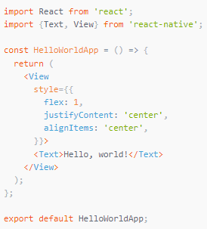
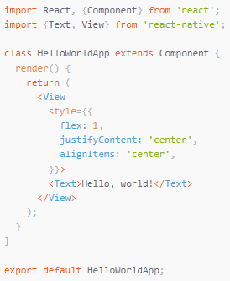
Función
Clase

Slide 10
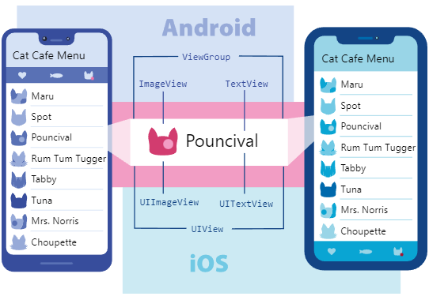
Views
En el desarrollo de Android y iOS, un view es la unidad básica de construcción de la interfaz del usuario
Un rectángulo pequeño puede ser un elemento utilizado para desplegar texto, imágenes o responder al input del usuario

Slide 11


Componentes nativos
Se utiliza Java o Kotlin para el desarrollo en Android
Se utiliza Swift o ObjectC para el desarrollo en iOS
Con React Native se pueden invocar esos views con JavaScript utilizando componentes React
React native crea los views correspondientes en Android/iOS para esos componentes

Slide 12
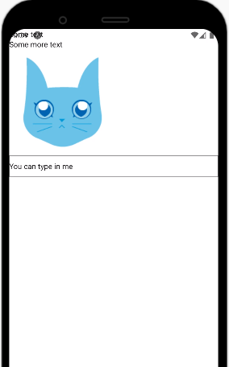
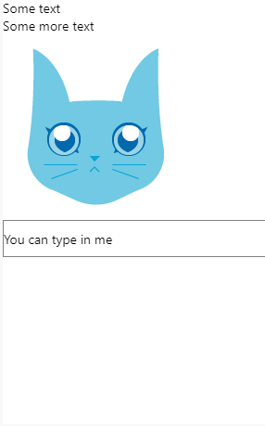
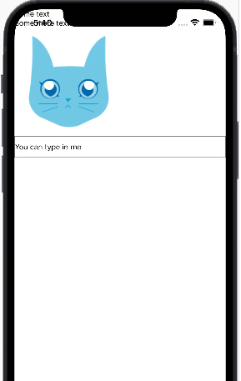
Core components
React Native tiene diferentes componentes básicos para todo, desde controles hasta indicadores de actividad

Slide 13
View
Contenedor que soporta diseño con flexbox, estilo, manejo de toques y controles de accesibilidad
React native: <View>
Android view: <ViewGroup>
iOS view: <UIView>
Web: <div> sin scroll

Slide 14
Text
Muestra contenido, estilo y cadenas de prueba de texto y manejo de eventos de toque
React native: <Text>
Android view: <TextView>
iOS view: <UITextView>
Web: <p>

Slide 15
Image
Muestra diferentes tipos de imagenes
React native: <Image>
Android view: <ImageView>
iOS view: <UIImageView>
Web: <img>

Slide 16
Scroll view
Contenedor de scroll genérico que puede contener múltiples componentes y views
React native: <ScrollView>
Android view: <ScrollView>
iOS view: <UIScrollView>
Web: <div>

Slide 17
Text input
Permite al usuario insertar texto
React native: <TextInput>
Android view: <EditText>
iOS view: <UITextField>
Web: <input type=“text”>

Slide 18
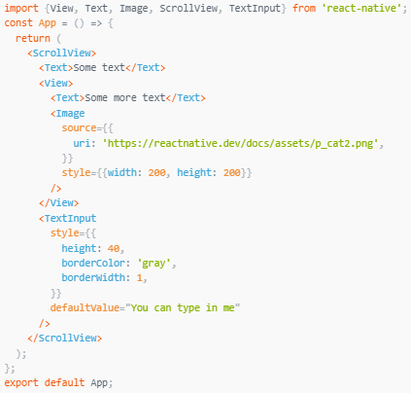
Componente

Slide 19
Resultado

Slide 20
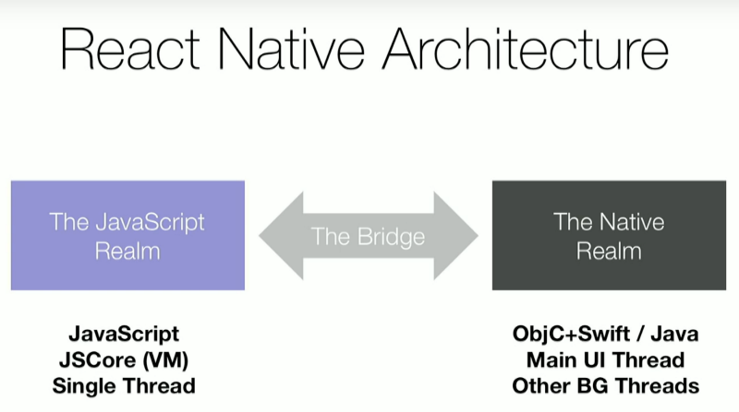
React Native Bridge
Es un puente que se encarga de comunicar el código de JavaScript con el código nativo y las APIs nativas de la plataforma en la que se ejecutara nuestra aplicación

Slide 21
Ventajas
Compatibilidad: permite desarrollar aplicaciones que pueden ser ejecutadas tanto en iOS como en Android simultáneamente con el mismo código base
Facilidad de uso: se basa en conceptos fundamentales del lenguaje JavaScript
Confiabilidad: es una de las estructuras más confiables cuando se trata de desarrollo de aplicaciones multiplataforma. Lo utilizan organizaciones como Airbnb, Tesla, Skype, Discord, entre otros
Compatibilidad: permite utilizar módulos externos: módulos de JavaScript y módulos nativos

Slide 22
Desventajas
Limitaciones de acceso: acceder a funcionalidades específicas de las plataformas que no estén completamente soportadas por React Native
Dependencia de terceros: al utilizar bibliotecas o módulos de terceros, es posible tener problemas de compatibilidad o mantenimiento
Personalización: al implementar interacciones personalizadas puede ser necesario escribir código nativo adicional o utilizar módulos nativos para lograr un rendimiento optimo

